Slide 1
Совершенствование инструментов оценки качества образования в 2019 – 2020 учебном году
А. И. Карлов,
директор Регионального центра оценки качества образования
25 сентября 2019 г.

Slide 2
Итоги ГИА-2019 в Орловской области
ГИА-11
2019
3143
555
321
2018
3003
513
249
2017
2929
419
253
Количество участников
ГИА-9
2019
7186
1377
1541
2018
7001
1017
1147
2017
6703
853
1045
Количество участников
– 220-249 баллов
– ≥250 баллов
– 14-15 баллов (3 предмета)
– ≥18 баллов (4 предмета)
– участники

Slide 3
Вебинары «Актуальные вопросы содержания КИМ ГИА 2020 года»
Научно-методическая поддержка и
информирование педагогических работников об
актуальной структуре и содержании КИМ основного
и единого государственных экзаменов 2020 года
Учебный предмет, по которому проводится вебинар | Дата проведения | Время проведения
Русский язык | 17.09.2019 | 16.00
Химия | 20.09.2019 | 16.00
Биология | 23.09.2019 | 16.00
Математика | 24.09.2019 | 16.00
История | 25.09.2019 | 16.00
Обществознание | 27.09.2019 | 16.00
Иностранные языки | 30.09.2019 | 10.00
Физика | 01.10.2019 | 16.00
Литература | 02.10.2019 | 10.00
Информатика | 03.10.2019 | 10.00
География | 08.10.2019 | 10.00
Китайский язык (ЕГЭ) | 04.10.2019 | 10.00
Муниципалитеты, педагогические
работники которых не приняли участие в вебинарах, проводимых ФИПИ по химии:
Должанский район;
Залегощенский район;
Новосильский район;
Свердловский район;
Сосковский район;
по биологии:
Новосильский район;
Сосковский район;
по математике:
Мценский район

Slide 4
Тренировочные мероприятия и апробации в 2019 – 2020 учебном году (ГИА-9)
1. Апробация ОГЭ
В компьютерной форме:
__.10.2019 г. – английский язык
2. Региональные тренировочные
экзамены
22.11.2019 г. – математика (ОГЭ, ГВЭ);
09.04.2020 г. – география (ОГЭ);
10.04.2020 г. – обществознание (ОГЭ);
__.04.2020 г. – предметы по выбору (МОУО)
3. Региональное
тренировочное итоговое собеседование
18.12.2019 г. – русский язык.
Изменение во 2 задании: выпускникам будет необходимо выполнить подробный пересказ прочитанного текста
4. Семинары
с муниципальными координаторами ГИА
08.11.2019 г. – ГИА-11 (г. Орел);
12.11.2019 г. – ГИА-9 (г. Болхов)

Slide 5
Тренировочные мероприятия и апробации в 2019 – 2020 учебном году (ГИА-11)
1. Апробация технологий
проведения ЕГЭ
1) в компьютерной форме:
30.10.2019 г. – информатика и ИКТ;
2) передача ЭМ по сети «Интернет»: __.11.2019 г.;
3) передача ЭМ по сети «Интернет», печать полного комплекта ЭМ и сканирование в аудиториях ППЭ:
20.02.2020 г. – биология, английский язык (письменная часть);
13.03.2020 г. – математика профильного уровня;
13.05.2020 г. – русский язык;
14.05.2020 г. – английский язык («Говорение»)
14.11.2019 г. – математика
базового уровня;
15.11.2019 г. – математика
профильного уровня
2. Региональный тренировочный ЕГЭ

Slide 6
Проект расписания ВПР на 2020 год
Дата проведения | 2-6 марта | 10-13 марта | 16-20 марта | 30 марта - 3 апреля |  |  | 6-10 апреля |  | 13-17 апреля |  | 20-4 апреля
День недели |  |  |  | ВТ |  | ЧТ | ВТ | ЧТ | ВТ | ЧТ | ВТ | ЧТ
4 класс |  |  |  | РУ |  |  |  |  | МА, ОМ
5 класс |  |  |  | ИС, БИ |  |  |  |  | МА, РУ
6 класс |  |  |  | ГГ, ИС, БИ |  |  |  |  | ОБ, РУ, МА
7 класс |  |  |  | ИЯ, ОБ, РУ, БИ |  |  |  |  | ГГ, МА, ФИ, ИС
8 класс |  |  |  | ОБ | БИ |  | ФИ | ГГ | МА | РУ | ИС | ХИ
10 класс | ГГ
11 класс | ИЯ, ГГ | ИС, ХИ | ФИ, БИ
Перспективы ВПР на 2020 год
Формирование работ из банка заданий ВПР для 4 – 7, 11 классов, проведение в любой день
+ 8 класс: математика, русский язык, биология, история, обществознание, география, физика, химия
Использование банка заданий ВПР при проведении процедур государственного контроля качества образования на региональном уровне

Slide 7
Оценка качества образования на основе практики международных исследований
2021 год
участие Орловской области в Исследовании
Репрезентативная выборка
от 75 до 150 ОО
Срок проведения: сентябрь – октябрь
Школьники в возрасте от 15 лет и 3 месяцев до 16 лет и 2 месяцев
Оценка проводится на компьютерах
В аудитории присутствуют не менее 2 организаторов
Демонстрационные материалы по функциональной грамотности http://skiv.instrao.ru/support/demonstratsionnye-materialya/index.php
Сайт ФГБНУ Институт стратегии развития образования РАО
Региональное исследование по читательской грамотности в 7 класс –
январь – февраль 2020 г.

Slide 8
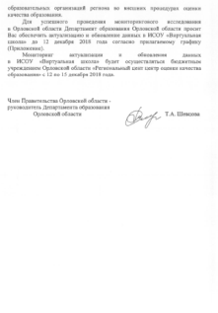
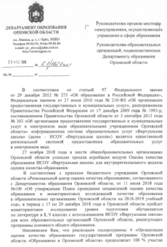
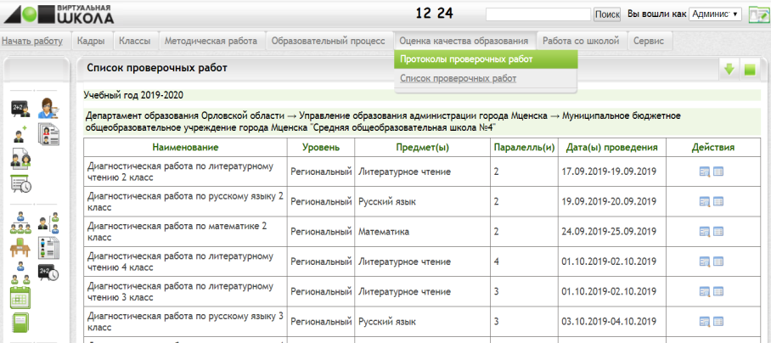
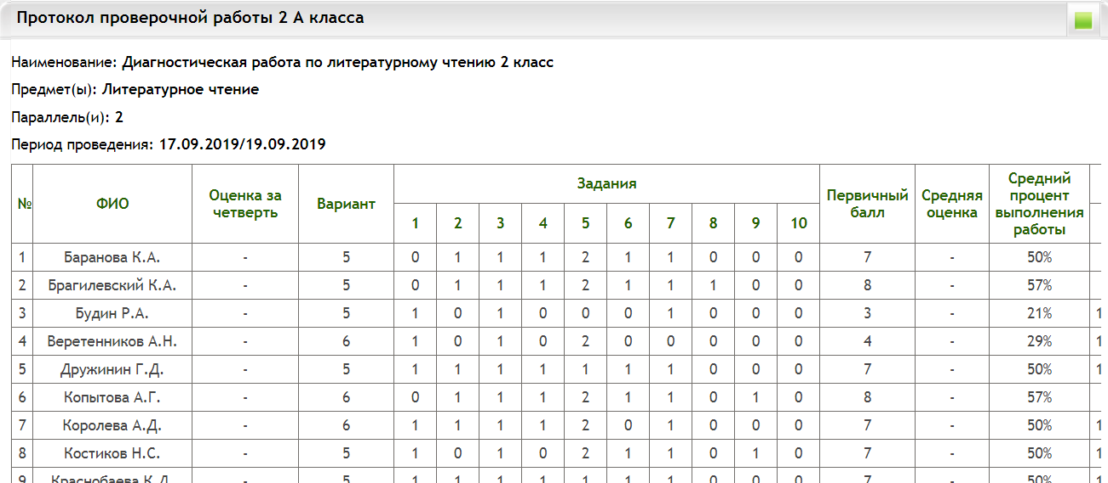
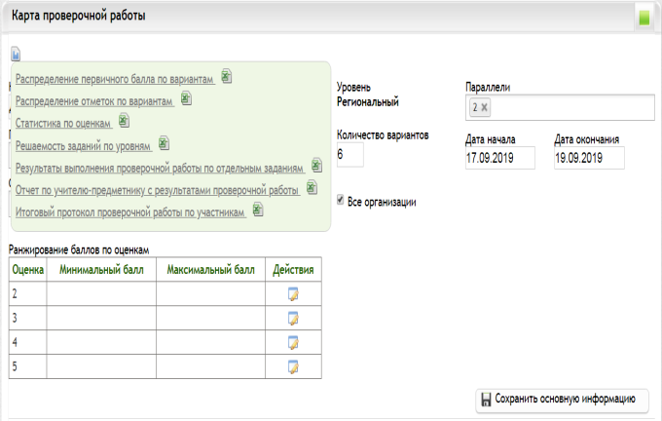
Оценка качества образования в ИСОУ «Виртуальная школа»
Реализация подпрограммы 4 «Организация оценки качества образования» государственной программы Орловской области «Образование в Орловской области» предполагает 100 % участие образовательных организаций региона во внешних процедурах оценки качества образования
Независимая диагностика
(уровни)
Региональный
Муниципальный
Школьный
Протоколы
проверочных работ
Мониторинг заполнения
протоколов
Результаты проверочных работ
Распределение первичного балла по вариантам;
Распределение оценок по вариантам;
Статистика по оценкам;
Решаемость заданий в разрезе уровней сложности;
Итоговый протокол проверочной работы по ученику;
Отчет по учителю-предметнику с результатами
проверочной работы

Slide 9
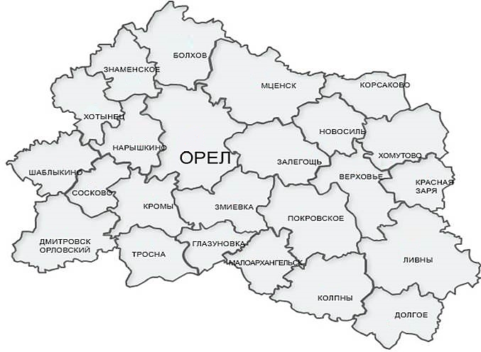
Мониторинг заполнения показателей для обучающихся 2 класса в ИСОУ ВШ
97
91
г. Мценск – 82
74
51
71
Мценский район – 84
77
99
90
г. Орёл – 94
91
100
96
Орловский район – 44
77
76
87
г. Ливны –92
79
88
99
91
94
54
86
Ливенский район – 94
94
98
85
76
90
84
87
90
90
90
85
54
90
70
58
Лидеры:
63
58
100
90
г. Орел;
г. Ливны;
Болховский р-н;
Колпнянский р-н;
Корсаковский р-н;
Кромской р-н;
Ливенский р-н;
Малоархангельский р.;
Новодеревеньковский р.;
Покровский р-н;
Хотынецкий р-н
99
81
97
90
94
94
Заполнение итоговых оценок
84
97
Высокий уровень (свыше 90%)
Недостаточный уровень (от 70% до 90%)
Педагогические кадры
Низкий уровень (ниже 70%)
Высокий уровень (свыше 90%)
Недостаточный уровень (от 70% до 90%)
Низкий уровень (ниже 70%)

